Slide 1
Тема урока
Общественно-правовая система казахов при Тауке хане
Учитель истории Байталякова А.Б.

Slide 2
Цели урока:
6.3.1.10 – определять роль Тауке хана в укреплении государства;
6.3.2.6 – анализировать общественную систему казахов при Тауке хана

Slide 3
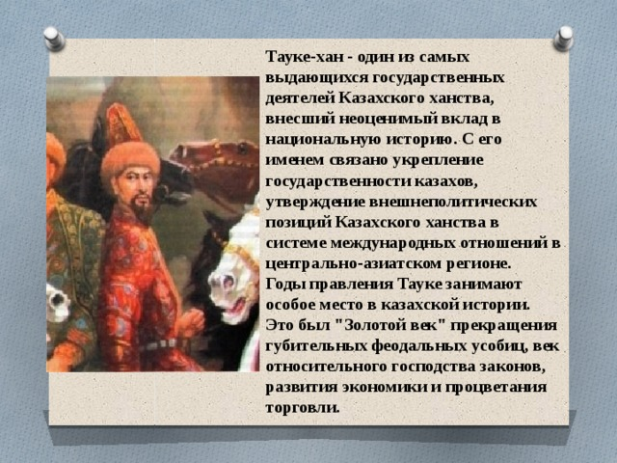

Slide 4
Тауке хан Тауке-хан - один из самых выдающихся государственных деятелей Казахского ханства, внесший неоценимый вклад в национальную историю. С его именем связано укрепление государственности казахов, утверждение внешнеполитических позиций Казахского ханства в системе международных отношений в центрально-азиатском регионе. Годы правления Тауке занимают особое место в казахской истории. Это был "Золотой век" прекращения губительных феодальных усобиц, век относительного господства законов, развития экономики и процветания торговли

Slide 5
Тауке-хан считается основоположником обычного права казахов, поскольку именно при нем произошло окончательное оформление юридической системы казахского общества. Первое серьезное изменение Тауке внес в систему властных отношений. Он упорядочил деятельность биев, сделав заседание бийского совета постоянным и регулярным. Более того, он установил места проведения советов. Бийские советы превратились в важный государственный орган, осуществляющий прямые и обратные связи в системе властных отношений. Таким образом, авторитет власти среди простого народа стремительно рос, что позволяло динамично развивать политическую ситуацию в стране.

Slide 6
Тауке-хан стал первым, кто смог упорядочить племенные и родовые отношения. Главным принципом был провозглашен консенсус. Реформы Тауке-хана коснулись и правовой системы. Свод законов под названием "Жетi Жаргы" (Семь установлений) был разработан при его непосредственном участии. Согласно народным преданиям,

Slide 7
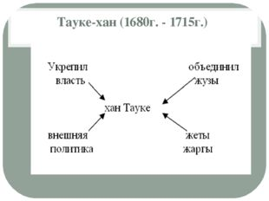

Slide 8
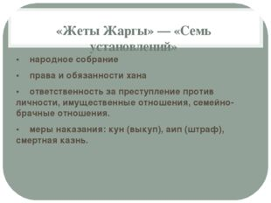

Slide 9
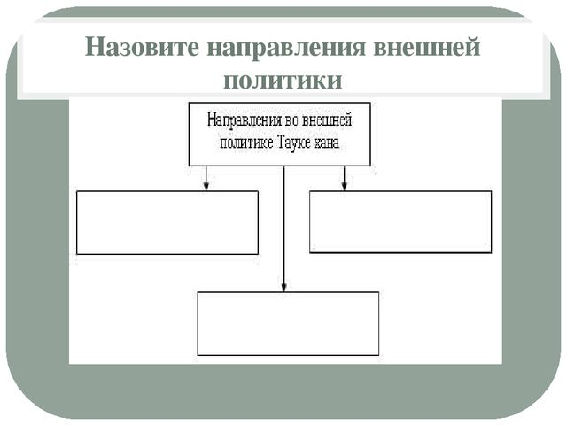

Slide 10

Рефлексия
Знаю ...
Узнал ...
Хочу узнать ...

